Slide 1
EMod: Modellierung und Simulation Plattform für Energieflüsse auf WZM
S. Züst
L. Weiss

Slide 2
Agenda
Motivation
Zielsetzung und Umsetzung
Benutzeroberfläche
Anwendungsbeispiel
DuctDesigner

Slide 3
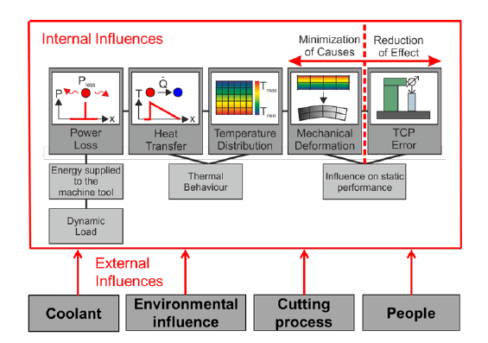
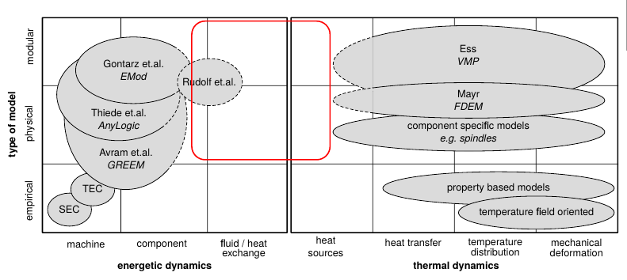
Motivation: Energieeffizienz und thermisch induzierte Verlagerungen
Werkzeugmaschinen (WZM) sind komplexe mechatronische Systeme
Baugruppe aus mehreren interagierenden Subsystemen
WZM sind sensitiv auf Wärmeeintrag
Wie kann die Entwicklung von WZM hinsichtlich thermischer Effekte (EE, Kühlung, Kompensation) unterstützt werden?
Antwort: Modellierung und Simulation

Slide 4
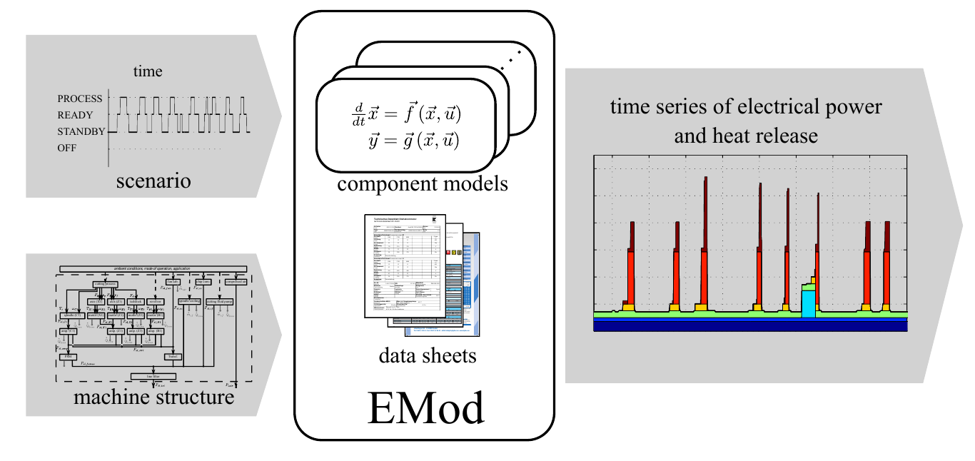
Zielsetzung: Quantifizierung der Energieflüsse während der Entwicklung
Ziel: Quantifizierung der Energieflüsse in der frühen Entwicklungsphase
Energieflüsse:
Elektrisch
Pneumatisch
Hydraulisch
Thermisch
Annahme: Eine WZM besteht aus einer finiten Menge an Subsystemen
Konfigurierbare Makromodelle dieser Subsysteme
Parameter aus Datenblättern
Interaktion der verschiedenen Subsysteme mittels Modularer Modelle

Slide 5
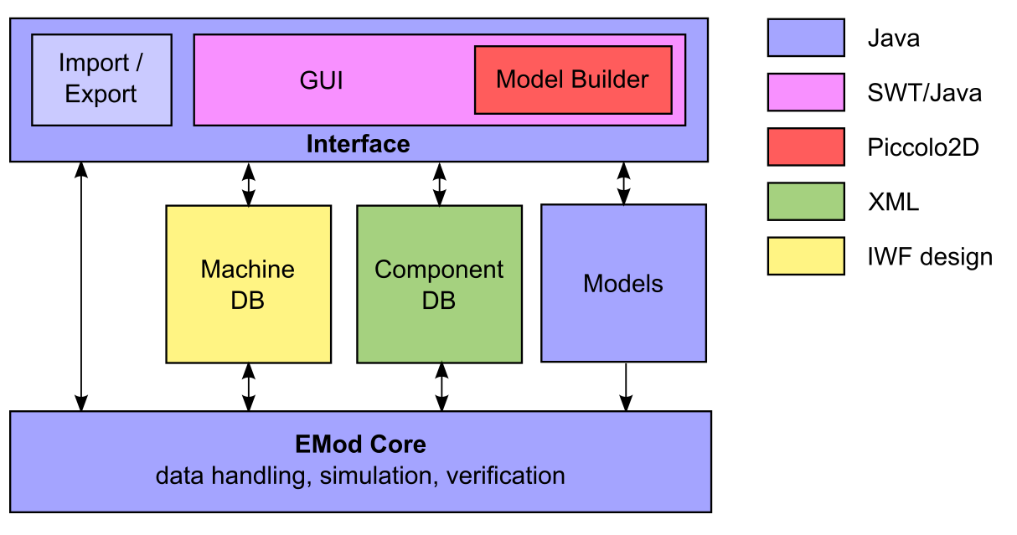
Umsetzung: Java Framewok mit SWT und Piccolo für GUI
Programmiert in Java (Historisch bedingt)
Model-View-Control
Graphische Modellerstellung mittels Piccolo2D (analog zu Simulink)
Verwaltung von Komponenten in einer Modellbibliothek

Slide 6
Benutzeroberfläche: Arbeitsablauf
Makromodelle
Fluidkreisläufe
Modellierung
Szenario
Simulation
Auswertung
Parametri-sierung
DuctDesigner

Slide 7
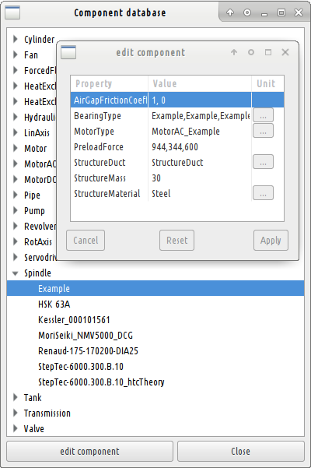
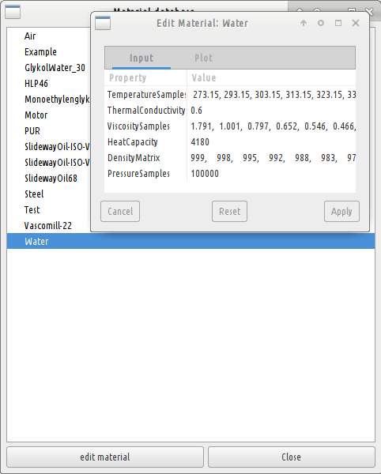
Benutzeroberfläche: Modell- und Materialbibliothek

Slide 8
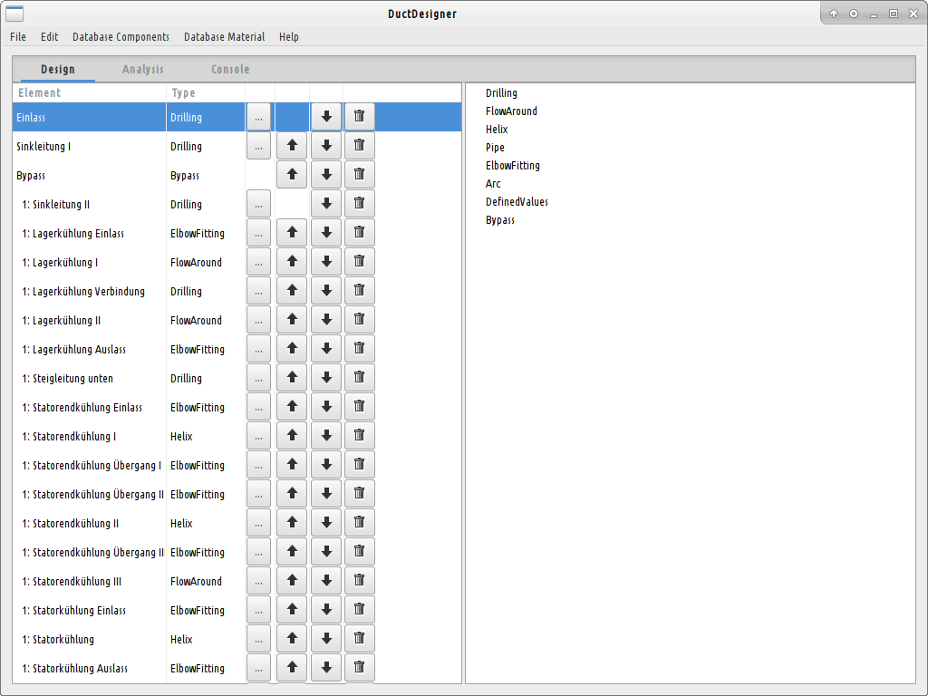
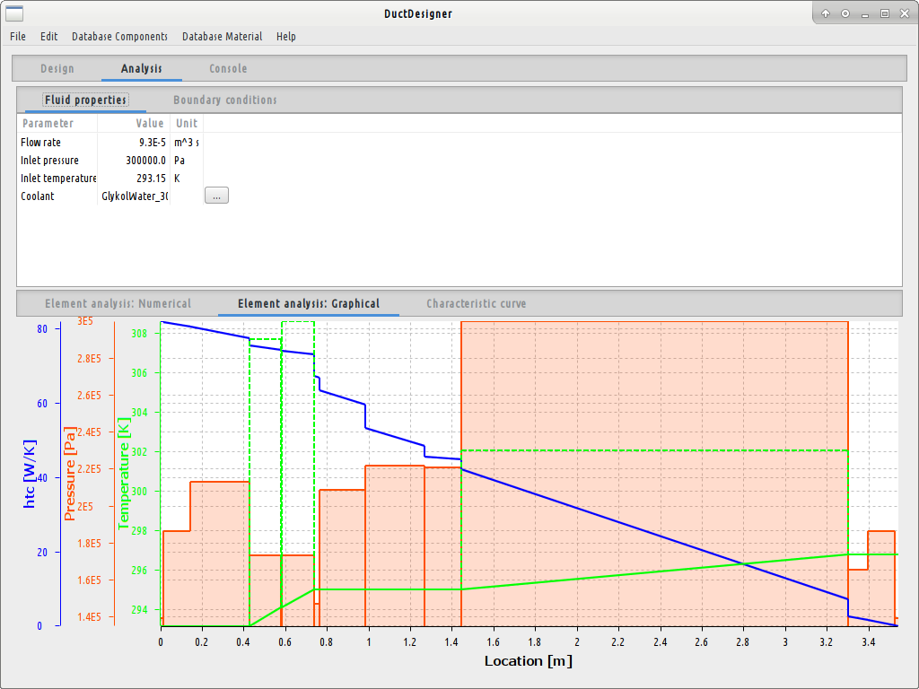
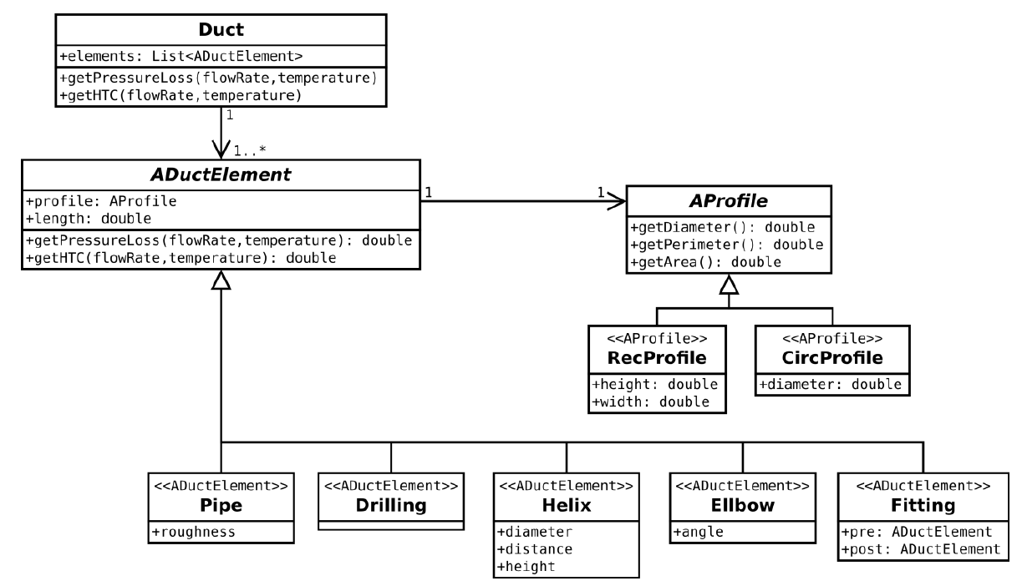
Benutzeroberfläche: DuctDesinger - Parametrisieren von Kühlkanälen
Herausforderung: Wärmeübergang und Druckverlustbeiwert für Kühlkanäle
Ansatz:
Unterteilung des Kanals in Ersatzgeometrien
Quantifizierung der gesuchten Grössen je Geometrie
Aggregieren der quantifizierten Grössen

Slide 9
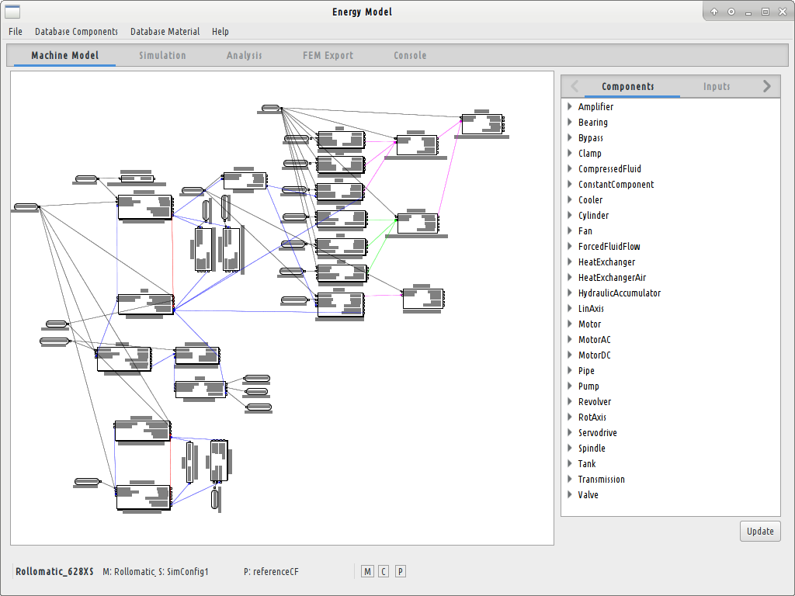
Benutzeroberfläche: Modellierung und Komponentenkonfiguration
Mittels drag'n'drop werden neue Maschinenkomponenten aus der Bibliothek hinzugefügt
Der kausale Zusammenhang wird über Kanten dargestellt
Identifikation der einzelnen Modellkomponenten über Namen
Parametrisierung der Komponenten kann bei Bedarf angepasst werden.

Slide 10
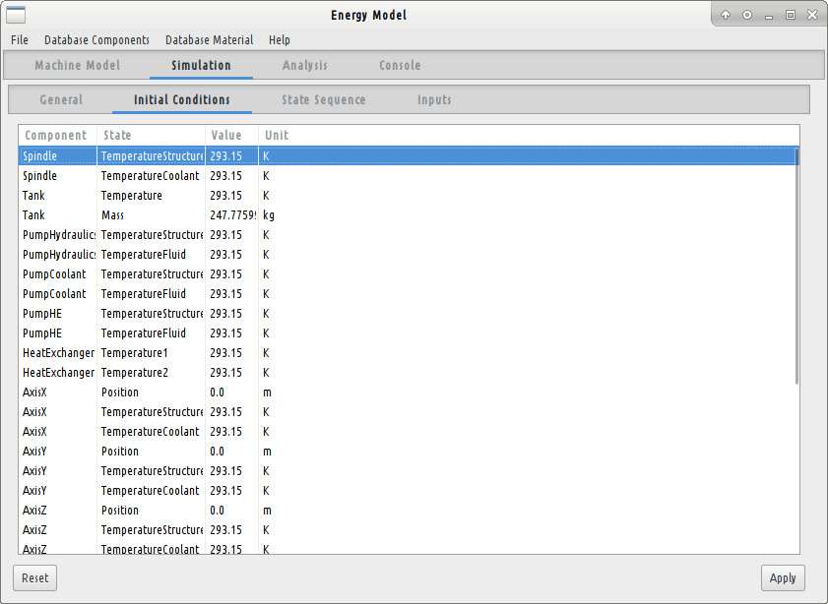
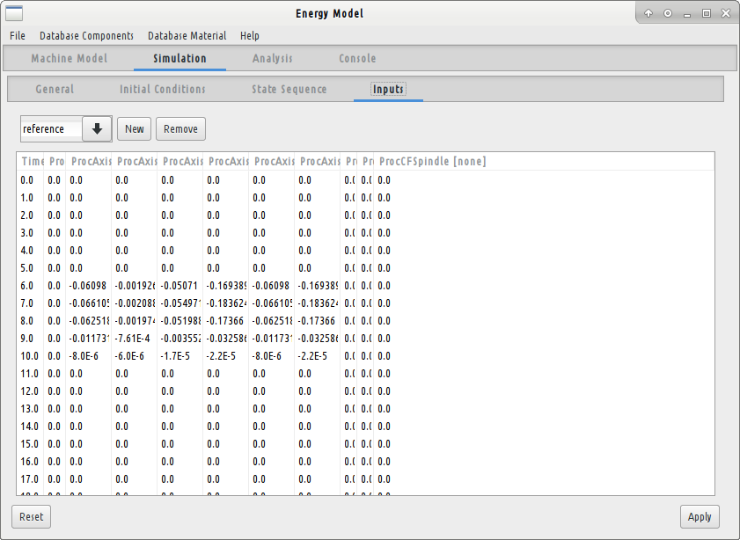
Benutzeroberfläche: Simulationsszenario und Anfangsbedingungen
Anfangsbedingungen: Automatische Auflistung aller notwendigen Randbedingungen, Quantifizierung durch den Benutzer
Definition eines Simulationsszenarios (Abfolge und Dauer von Maschinenzuständen)
Hinterlegung eines Prozesses (Vorschübe, Schnittkräfte, Drehzahlen, ...)

Slide 11
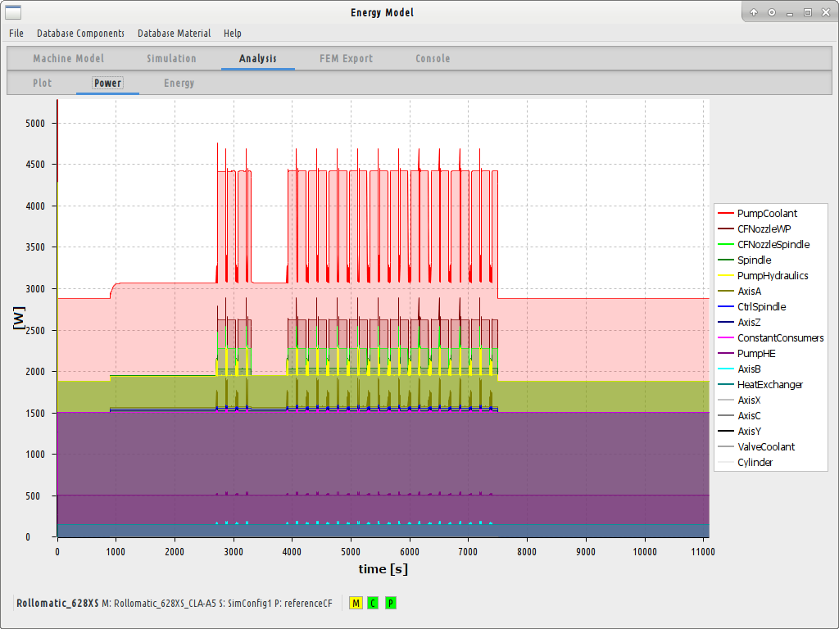
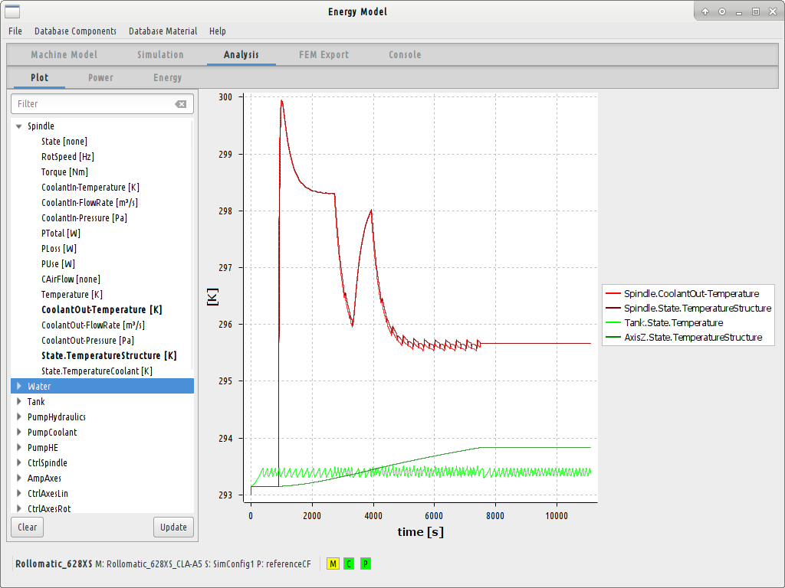
Benutzeroberfläche: Analyse
Energie
Temperatur

Slide 12
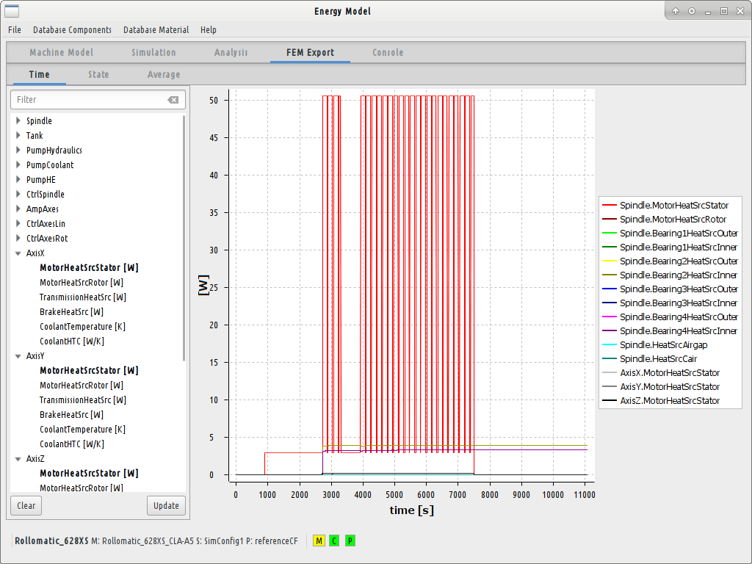
Benutzeroberfläche: Export FEM
Verluste = Wärmequellen
Export der Verluste als Randbedingungen für eine nachfolgende FEM Simulation
Verfügbare Information:
Quellterme (Neumann RB)
Temperatur (Robin RB)
Kühlmittel
Umgebung
Wärmeüberganskoeffizient (Robin RB)

Slide 13
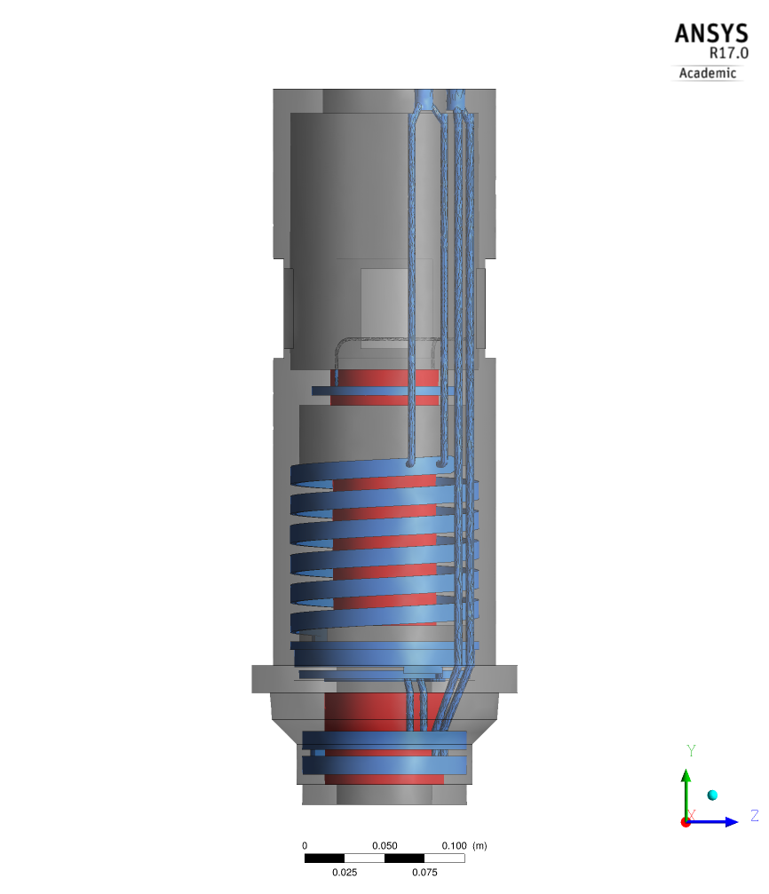
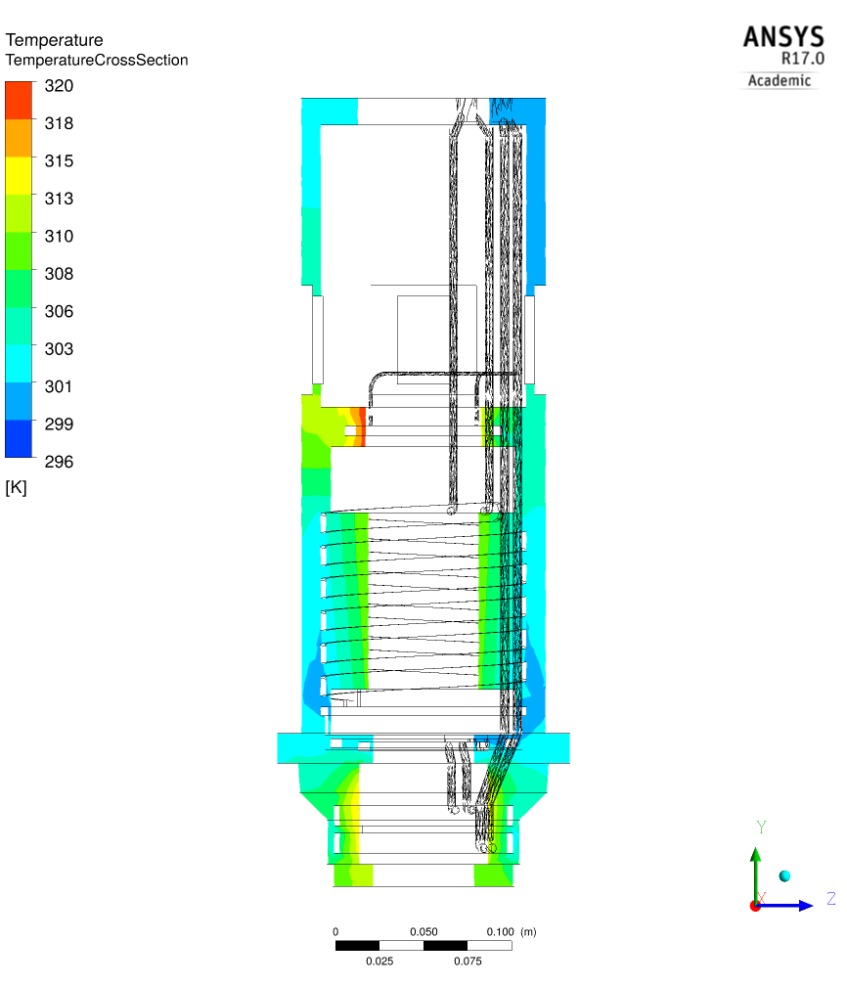
Anwendungsbeispiel 1: Kühlkanal einer Bearbeitungsspindel (I)
Setup
CFD Lösung
Wärmequellen:
237 W
507 W
536 W
42 °C
Kühlmittel:
Glykol-Wasser
5.4 l/min
23 °C am Einlass
36 °C
38 °C

Slide 14
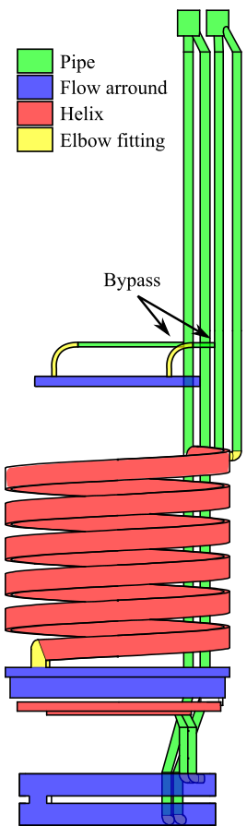
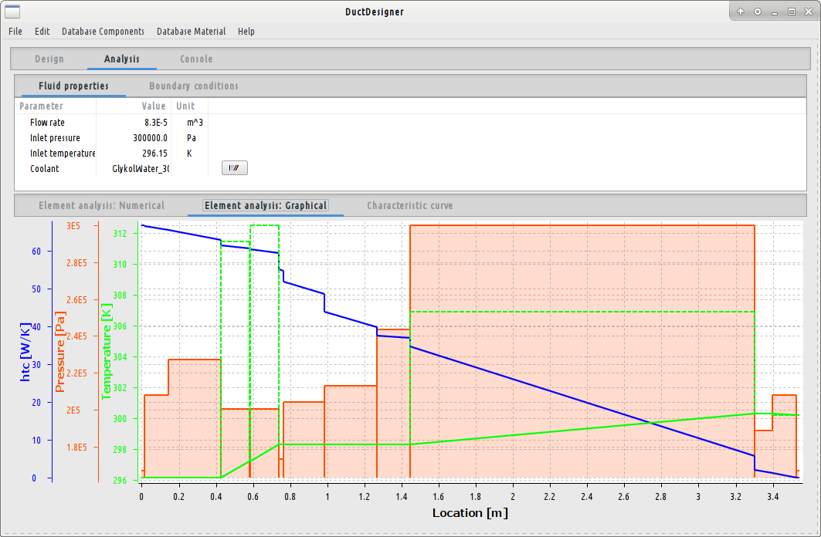
Anwendungsbeispiel 1: Kühlkanal einer Bearbeitungsspindel (II)
Stahl:
5 mm
30 mm
11 mm
 | CFX | DD
Lager hinten | 42 °C | 42 °C
Stator | 36 °C | 34 °C
Lager vorne | 38 °C | 37 °C

Slide 15
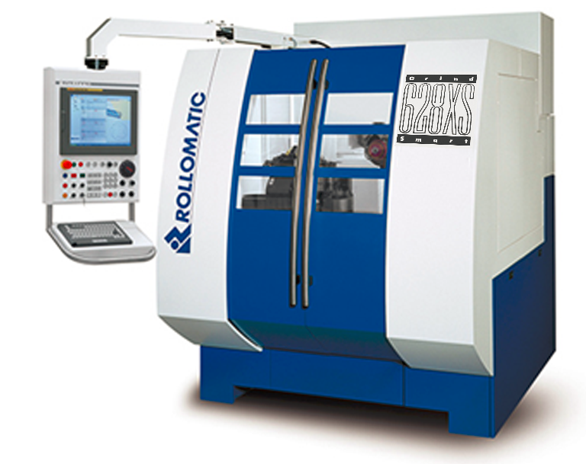
Anwendungsbeispiel 2: Rollomatic
[Live demonstration]

Slide 16



Kontakt
Lukas Weiss
Gruppenleiter Maschinen
+41 44 633 08 03
weiss@inspire.ethz.ch
Timo Schudeleit
Energieeffizienz, Fabrikintegration
+41 44 633 08 04
schudeleit@inspire.ethz.ch
Simon Züst
Thermo-energetische Modellierung, Kühlung
+41 44 632 52 52
zuest@iwf.mavt.ethz.ch

